Slide 1
15 ноября Международный день отказа от курения

Slide 3
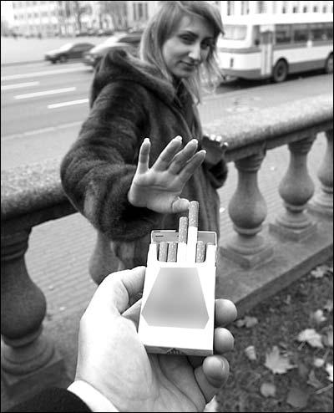
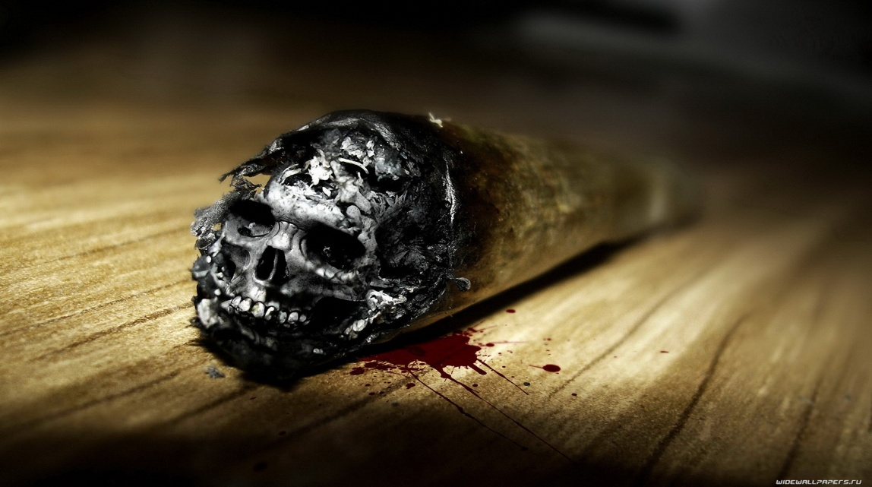
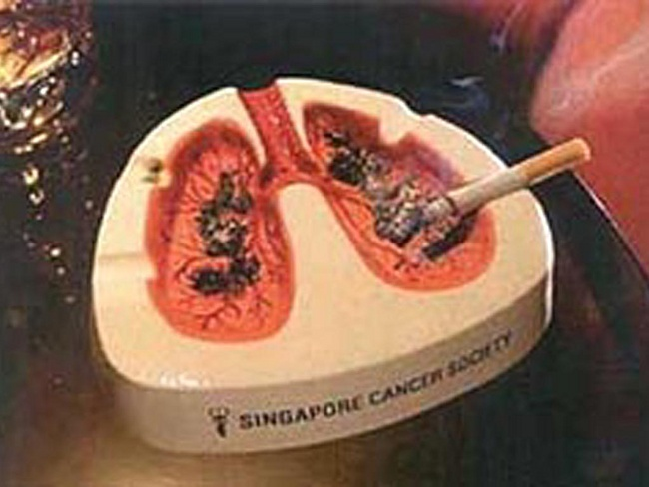
-почему курение убивает?
-преимущества отказа от курения.

Slide 4
Велика роль курения и в возникновении туберкулёза;
Курение может быть и главной причиной стойкого спазма сосудов нижних конечностей;
Часто, курение вызывает гастрит, язвенную болезнь желудка;
Курение-главная причина рака легких;
Никотин опасен не только для легких, но и для костей, суставов и мышечной ткани.

Slide 5
Около 30% смертей от раковых заболеваний напрямую связаны с курением. Курение является основной причиной многих видов раковых заболеваний:
1. Рак легких, трахеи и бронхов (85%).
2. Рак гортани (84%).
3. Рак ротовой полости, включая губы и язык (92%).
4. Рак пищевода (78%).
5. Рак поджелудочной железы (29%).
6. Рак мочевого пузыря (47%).
7. Рак почек (48%).

Slide 6
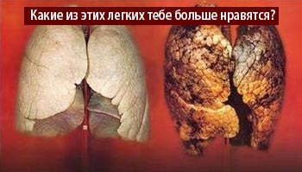

Slide 7
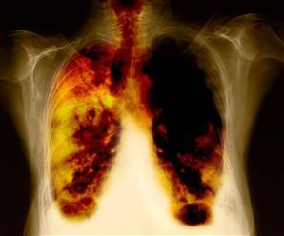

Slide 8
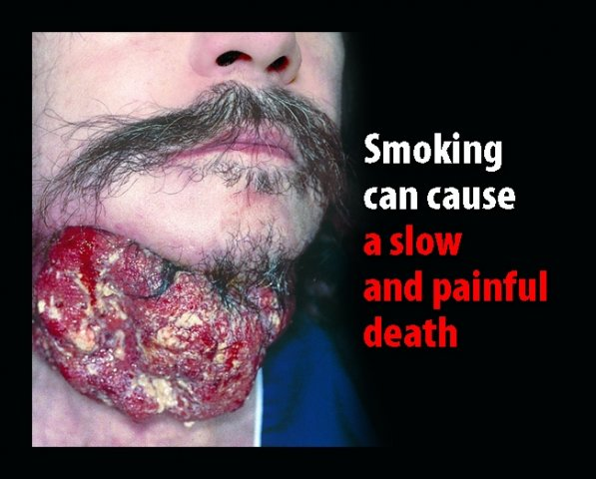

Slide 9
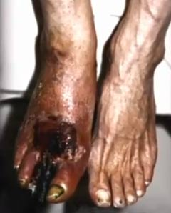
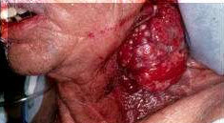

Slide 10
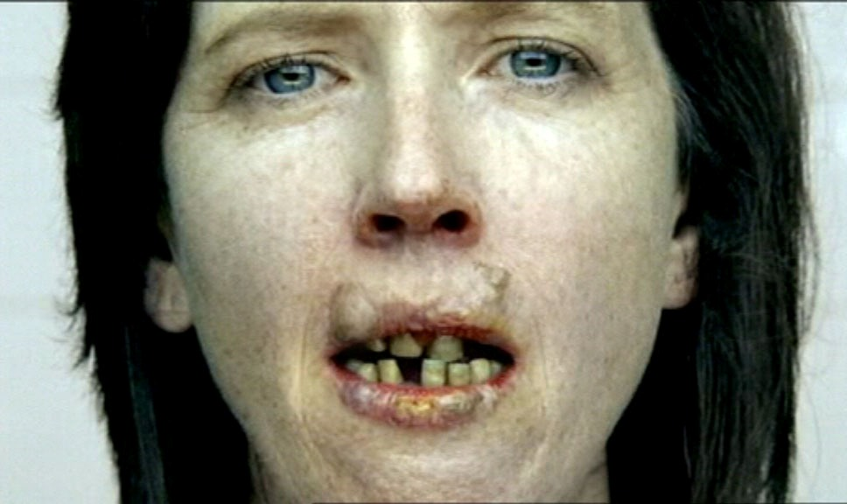

Slide 11
5 000 000 чел в год умирает от болезней, связанных с курением по данным ВОЗ.
Каждые 1 мин 20 сек умирает 1 курящий россиянин
Каждые 8 сек умирает в мире 1 курильщик

Slide 12
После того, как вы бросите курить:
Уже через месяц значительно очистится дыхание и перестанет беспокоить хронический кашель. Высыпаться станете легче. Повысится работоспособность. Общий тонус значительно возрастет.
Через 3-6 месяцев легкие освободятся от вредных продуктов горения табака (смолы, табачная пыль и т.д.).
Через 1 год на 50% снизится риск развития коронарной болезни.
Через 5 лет значительно снизится вероятность заболеть раком легких.

